Slide 1
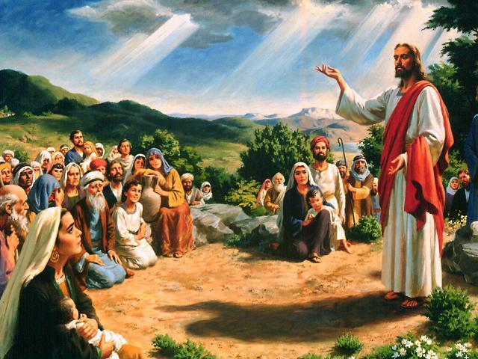
مهما قال لكم فافعلوه
طوبى لصانعى السلام
طوبى لصانعي السلام لانهم ابناء الله يدعون (مت 5 : 9)
Notes:
1

Slide 2
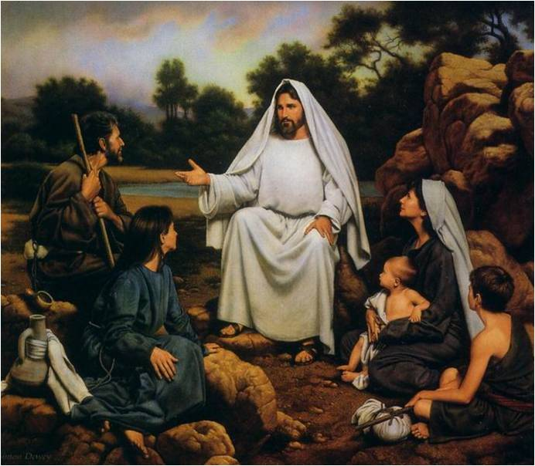
كيف تصنع السلام :
1- كن مسكيناً بالروح (متواضع دائماً)
2- كن حزيناً (تائباً / محباً)
3- كن وديعاً (لطيفاً / طيباً / جذاباً)

Slide 3
كيف تصنع السلام :
4- كن روحانياً (جعاناً وعطشاناً للبر)
5- كن رحيماً (تميل للغفران والخير)
6- كن نقى القلب (بلا غرض أو شهوة)

Slide 4
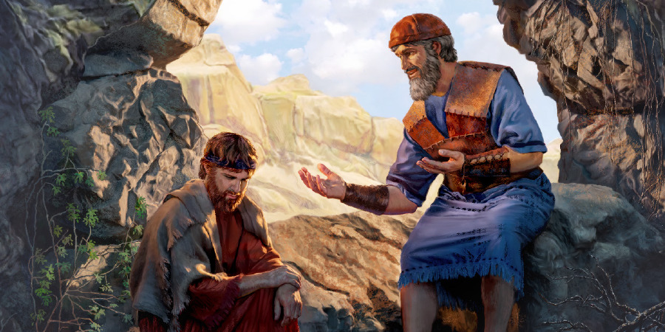
يوناثان صانع سلام
و كلم شاول يوناثان ابنه و جميع عبيده ان يقتلوا داود. و اما يوناثان بن شاول فسر بداود جدا فاخبر يوناثان داود قائلا شاول ابي ملتمس قتلك و الان فاحتفظ على نفسك الى الصباح و اقم في خفية و اختبئ. و انا اخرج و اقف بجانب ابي في الحقل الذي انت فيه و اكلم ابي عنك و ارى ماذا يصير و اخبرك. و تكلم يوناثان عن داود حسنا مع شاول ابيه و قال له لا يخطئ الملك الى عبده داود لانه لم يخطئ اليك و لان اعماله حسنة لك جدا.

Slide 5
يوناثان صانع سلام
فانه وضع نفسه بيده و قتل الفلسطيني فصنع الرب خلاصا عظيما لجميع اسرائيل انت رايت و فرحت فلماذا تخطئ الى دم بريء بقتل داود بلا سبب. فسمع شاول لصوت يوناثان و حلف شاول حي هو الرب لا يقتل. فدعا يوناثان داود و اخبره يوناثان بجميع هذا الكلام ثم جاء يوناثان بداود الى شاول فكان امامه كامس و ما قبله. (1صم 19 : 1 – 7)

Slide 6
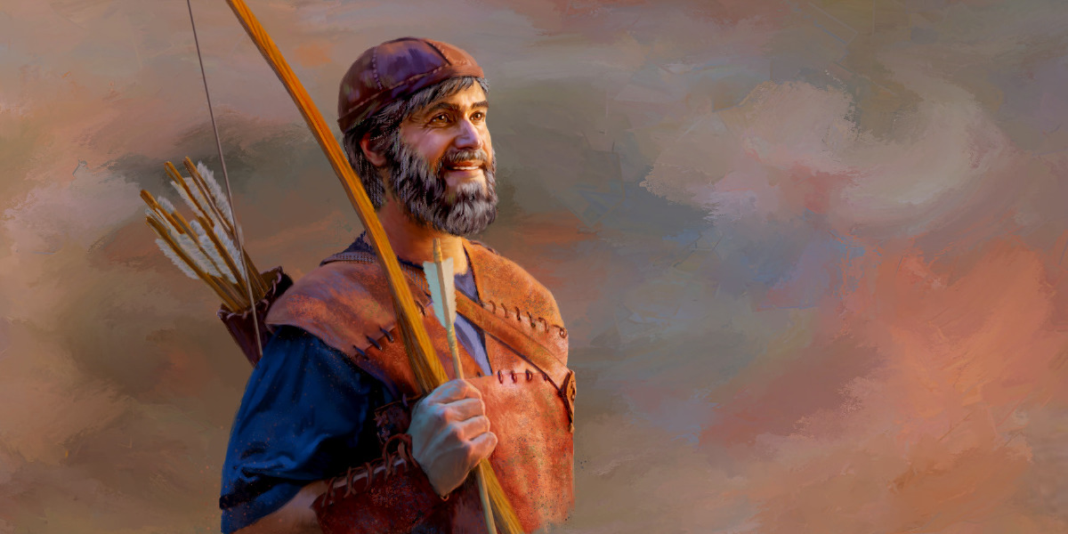
يوناثان صانع سلام
1- حب الطرفين بصدق
2- الحرص والحكمة لئلا تزيد المشاكل
و اما يوناثان بن شاول فسر بداود جدا فاخبر يوناثان داود قائلا شاول ابي ملتمس قتلك و الان فاحتفظ على نفسك الى الصباح و اقم في خفية و اختبئ. (1صم 19 : 2)

Slide 7
يوناثان صانع سلام
3- الشهادة لكل طرف أمام الآخر (احذر المجاراة)
4- تأخير المواجهة للوقت المناسب (تهدئة المشاعر)

Slide 8
يوناثان صانع سلام
5- ذكريات مريحة بناءة
و تكلم يوناثان عن داود حسنا مع شاول ابيه و قال له لا يخطئ الملك الى عبده داود لانه لم يخطئ اليك و لان اعماله حسنة لك جدا. (1صم 19 : 4)

Slide 9
يوناثان صانع سلام
6- ذكريات المشاعر الجيدة
فانه وضع نفسه بيده و قتل الفلسطيني فصنع الرب خلاصا عظيما لجميع اسرائيل انت رايت و فرحت فلماذا تخطئ الى دم بريء بقتل داود بلا سبب. (1صم 19 : 5)

Slide 10
يوناثان صانع سلام
7- التحذير من دواعى الكراهية والخصام
8- الوصول لقرار بالتراجع عن الغضب والخصام
فسمع شاول لصوت يوناثان و حلف شاول حي هو الرب لا يقتل (1صم 19 : 6)

Slide 11
يوناثان صانع سلام
9- المقابلة الهادئة .. وعودة الأمور طبيعية
فدعا يوناثان داود و اخبره يوناثان بجميع هذا الكلام ثم جاء يوناثان بداود الى شاول فكان امامه كامس و ما قبله. (1صم 19 : 7)
10 – الانتصار على الشيطان في الجولة الحالية

Slide 12
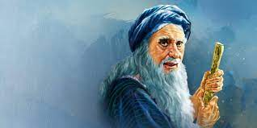
صموئيل صانع سلام
فهرب داود و نجا و جاء الى صموئيل في الرامة و اخبره بكل ما عمل به شاول و ذهب هو و صموئيل و اقاما في نايوت. فاخبر شاول و قيل له هوذا داود في نايوت في الرامة. فارسل شاول رسلا لاخذ داود و لما راوا جماعة الانبياء يتنباون و صموئيل واقفا رئيسا عليهم كان روح الله على رسل شاول فتنباوا هم ايضا. و اخبروا شاول فارسل رسلا اخرين فتنباوا هم ايضا ثم عاد شاول فارسل رسلا ثالثة فتنباوا هم ايضا.

Slide 13
صموئيل صانع سلام
فذهب هو ايضا الى الرامة و جاء الى البئر العظيمة التي عند سيخو و سال و قال اين صموئيل و داود فقيل ها هما في نايوت في الرامة. فذهب الى هناك الى نايوت في الرامة فكان عليه ايضا روح الله فكان يذهب و يتنبا حتى جاء الى نايوت في الرامة. فخلع هو ايضا ثيابه و تنبا هو ايضا امام صموئيل و انطرح عريانا ذلك النهار كله و كل الليل لذلك يقولون اشاول ايضا بين الأنبياء (1صم 19 : 18 – 24)

Slide 14
صموئيل صانع سلام
قوة الصلاة والتسبيح
قوة رجل الله وقوة تأثيره
عمل الروح القدس في القلوب
ومع هذا !!!

Slide 15
ومع هذا !!!
أحياناً لا يدوم السلام
فهرب داود من نايوت في الرامة و جاء و قال قدام يوناثان ماذا عملت و ما هو اثمي و ما هي خطيتي امام ابيك حتى يطلب نفسي. (1صم 20 : 1)

Slide 16
ومع هذا !!!
السلام من طرف واحد (داود)
و ثمر البر يزرع في السلام من الذين يفعلون السلام (يع 3 : 18)

